Slide 1

МИНИСТЕРСТВО ПРОСВЕЩЕНИЯ РОССИЙСКОЙ ФЕДЕРАЦИИ
федеральное государственное бюджетное образовательное учреждение
высшего образования
КРАСНОЯРСКИЙ ГОСУДАРСТВЕННЫЙ ПЕДАГОГИЧЕСКИЙ
УНИВЕРСИТЕТ им. В.П. АСТАФЬЕВА
(КГПУ им. В.П. Астафьева)
Кафедра методики преподавания спортивных дисциплин и национальных видов спорта
Институт физической культуры, спорта и здоровья им. И.С. Ярыгина
ВЫПУСКНАЯ КВАЛИФИКАЦИОННАЯ РАБОТА
«Развитие двигательных способностей обучающихся 14-15 лет на занятиях по волейболу в школе»
Выполнил: Ковалев
Иван Александрович
Научный руководитель: д-р пед. наук., проф. Янова
Марина Геннадьевна

Slide 2
Актуальность исследования
Существующая школьная программа по физической культуре не предусматривает целенаправленной ориентации на развитие двигательных способностей обучающихся 14-15 лет. В этой связи возрастает актуальность поиска дополнительных средств для развития двигательных способностей на основе подвижных игр, типа волейбол, применяя которую можно было бы обеспечить быстрые темпы развития этих качеств у обучающихся.

Slide 3
Методологическая основа
Теория построения двигательных действий рассматривалась в работах М.М. Богена;
Теория поэтапного формирования знаний, умений, навыков в процессе двигательных действий П.Я. Гальперина;
Педагогические аспекты развития основных движений освещались в трудах Л.В. Булыкиной, М.И. Бордукова;
Базовые положения методики формирования двигательных способностей в трудах Л.Н. Волошиной, А.Г. Василькова, Е.М. Ревенко и др.

Slide 4
Цель исследования
Цель: Теоретическое обоснование, разработка и применение комплекса упражнений для развитие двигательных способностей у обучающихся 14-15 лет посредством игры в волейбол

Slide 5
Объект: образовательный процесс по физической культуре обучающихся 14-15 лет.
Предмет: комплекс упражнений на развитие двигательных способностей у обучающихся 14-15 лет.

Slide 6
Задачи исследования
1.Изучить проблему развития двигательных способностей обучающихся 14-15 лет в теоретическом и практическом аспектах;
2. Разработать комплекс упражнений для развития двигательных способностей обучающихся 14-15 лет;
3. Экспериментальным путем проверить эффективность применения комплекса.

Slide 7
Гипотеза исследования
Развитие двигательных способностей обучающихся 14-15 лет на занятиях по волейболу в школе будет эффективным, если:
Изучить теоретические положения и практический опыт по проблеме исследования;
Разработать комплекс, направленный на развитие двигательных способностей с учётом возрастных особенностей обучающихся;
Применить разработанный комплекс в образовательном процессе.

Slide 8
Методы исследования
В настоящем исследовании применялись следующие методы исследования:
1. Теоретический анализ литературы по проблеме исследования.
2. Педагогическое наблюдение.
3. Тестирование.
4. Педагогический эксперимент.
5. Методы математической статистики.

Slide 9
Организация и база исследования
Эксперимент проводился на базе МБОУ «СШ №155 им. Героя Советского Союза Мартынова Д. Д.» в период с января 2021 г. по май 2021 г.
В эксперименте принимали участие 18 обучающихся 14-15 лет.
- Контрольная группа - 9 человек;
-Экспериментальная группа - 9 человек.

Slide 10
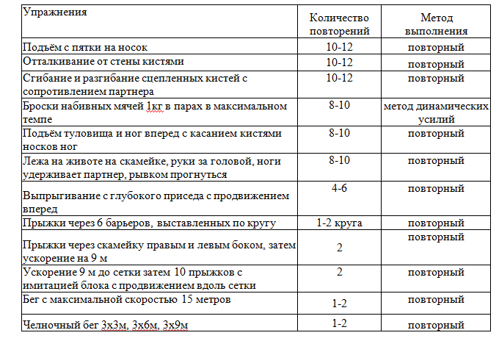
Комплекс упражнений на развитие двигательных способностей для обучающихся 14-15 лет

Slide 11
Этап 1 Тестирование для определения уровня развития двигательных способностей обучающихся старшего школьного возраста
(январь 2021 года)
Контрольные испытания проводились с целью определения развития двигательных качеств у обучающихся. Для оценки уровня развития двигательных способностей в январе 2021 года на уроке физической культуры было проведено тестирование по комплексу У. Штейнгардт.

Slide 12
Средние показатели уровня развития двигательных способностей обучающихся контрольной и экспериментальной групп до эксперимента

Slide 13
Этап 2 Проведение эксперимента (Январь 2021 г. –Апрель 2021 г.)
Экспериментирование было проведено в течение 6 месяцев. В экспериментальной группе двигательная подготовка носила комплексный характер регулярных волейбольных тренировок, с учетом анатомо-физиологических особенностей организма обучающихся 14-15 лет, их физической подготовленности.
Использовался принцип постепенности увеличения нагрузок за счет распределения общего тренировочного времени физической подготовки. Два раза в неделю проводился комплекс упражнений, один раз в неделю применялся метод круговой тренировки. В основной части тренировочного занятия применялись подвижные игры и эстафеты (с предметами и без предметов) для развития двигательных способностей.

Slide 14
Этап 3 Повторное тестирование. Обработка полученных данных
(май 2021 г)
Критериями эффективности применения двигательных упражнений является улучшение результатов в двигательных тестах.
В конце педагогического эксперимента было проведено повторное тестирование, результаты которого представлены ниже

Slide 15
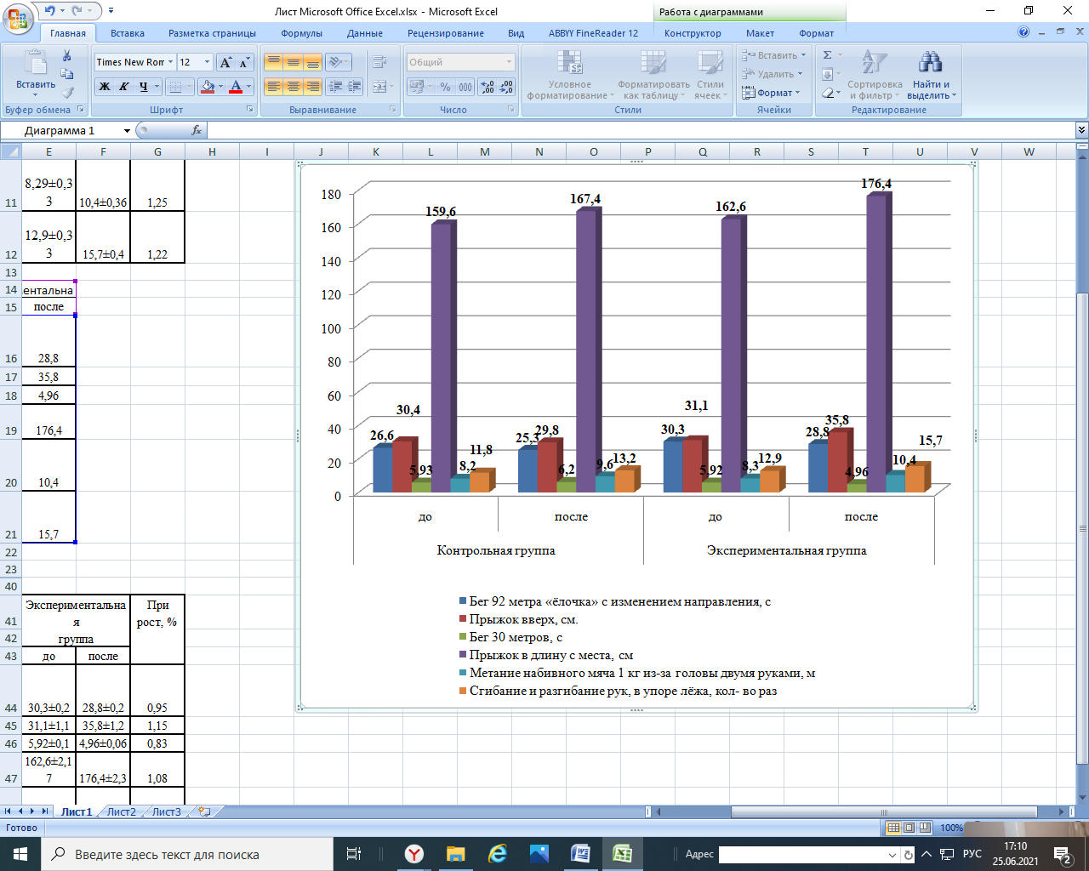
Сводный результат эксперимента
Notes:
Сводный результат эксперимента

Slide 16
ВЫВОДЫ
1 Изучением двигательных особенностей занимались многие исследователи, среди них Боген М.М., Ревенко Е.М., Булыкина Л.В., все они подчеркивались важность их развития в подростковм возрасте не только для достижения высоких спортивных показателей, но и укрепления здоровья.
2 В ходе эксперимента разработан комплекс упражнений для развития двигательных способностей, который включает в себя упражнения для укрепления мышц и применения базовых элементов волейбола, направлены на укрепление мышц рук и ног, развитие силы, быстроты сокращения мышц, участвующих в выполнении технических приемов, на развитие прыгучести, быстроты реакции и ориентировки, быстроты перемещения в ситуациях, необходимых для решения тактических задач.

Slide 17
3. Установлено, что подобранный комплекс по развитию двигательных способностей обучающихся 14-15 лет, является эффективными и способствуют развитию двигательных способностей. Результаты улучшились как в контрольной, так и экспериментальной группе. Прирост составил в среднем 2-5% по группе упражнений на двигательные способности, и 12-20% улучшились показания по развитию мышц рук и плечевого пояса. Отметим, значительный прирост показателей в экспериментальной группе, которая использовала комплекс в связи с волейболом, что доказывает эффективность данного комплекса. Гипотеза подтверждена.

Slide 18
Благодарю за внимание!
Выполнил: Ковалев
Иван Александрович
Научный руководитель: д-ор пед. наук, проф. Янова Марина Геннадьевна

